Slide 1
ວິຊາ: IOT
ຊອກຫາເນື້ອໃນ Raspberry Pi, Jetson Nano, Arduino
ສອນໂດຍ: ປອ ສົມສັກ
ທ້າວ ເຊັ່ງວ່າງ ບຼົ່ງໄມ
ທ້າວ ຮື່ວ່າງ ຊົ່ງປໍ
ນາງ ບີ່ວ່າງ ຈາເຢັງ
ທ້າວ ຕູ້ຢ່າງ ຈົ່ງສືຢ່າງ
ພຣະ ສະຖາພອນ ພັນທະນິສິດ
ຫ້ອງ3cw1

Slide 2
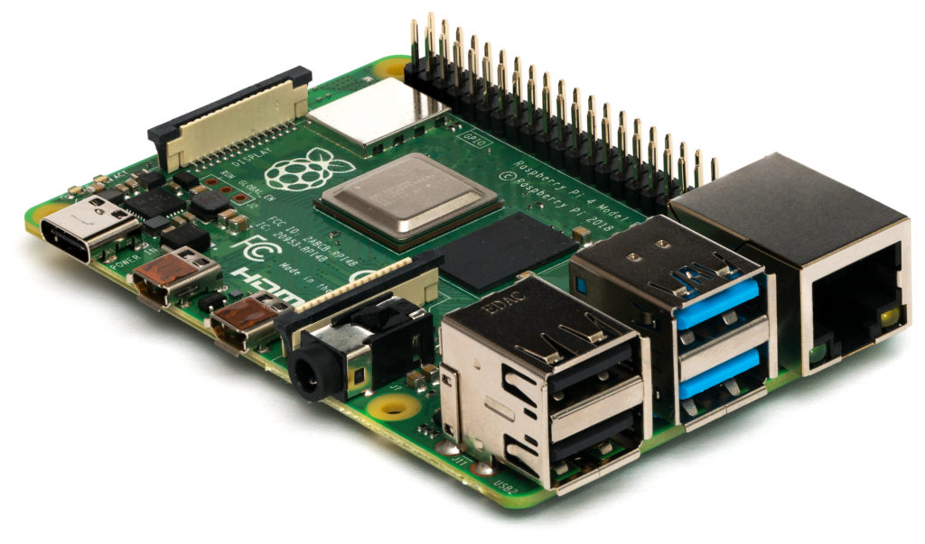
Raspberry Pi
ເປັນຄອມພິວເຕີຂະໜາດບັດເຄຣດິດລາຄາຕໍ່າທີ່ສຽບໃສ່ກັບຈໍຄອມພິວເຕີ ຫຼືໂທລະພາບ, ແລະໃຊ້ແປ້ນພິມ ແລະເມົາສ໌ມາດຕະຖານ. ມັນ​ເປັນ​ອຸ​ປະ​ກອນ​ຂະ​ຫນາດ​ນ້ອຍ​ທີ່​ມີ​ຄວາມ​ສາ​ມາດ​ທີ່​ເຮັດ​ໃຫ້​ຄົນ​ທຸກ​ອາ​ຍຸ​ສໍາ​ຫຼວດ​ຄອມ​ພິວ​ເຕີ​, ແລະ​ການ​ຮຽນ​ຮູ້​ວິ​ທີ​ການ​ໂຄງ​ການ​ໃນ​ພາ​ສາ​ເຊັ່ນ Scratch ແລະ Python​.

Slide 3
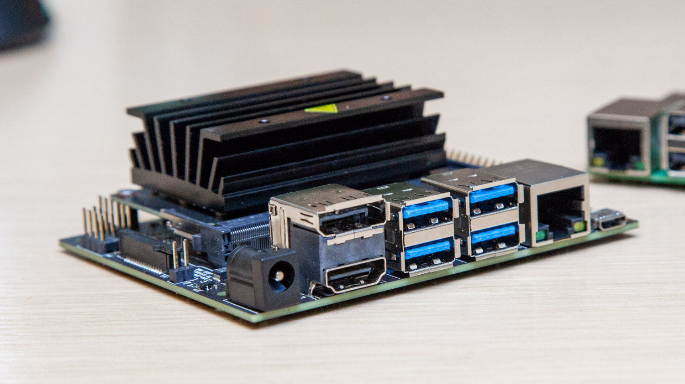
Jetson Nano
Jetson Nano ເປັນກະດານຄອມພິວເຕີທີ່ສາມາດໃຊ້ໃສ່ໃນຫຸ່ນຍົນ ຫຼືອຸປະກອນອື່ນໆທີຕ້ອງການຄວາມສະຫຼາດຂອງAI ພຽງແຕ່ຕິດເຂົ້າໄປກໍ່ຈະເພີ່່ມຄວາມສາມາດເຊັ່ນ: ການຮັບຮູ້ວັດຖຸ (object recognition
/ ການຮັບຮູ້ວັດຖຸ) ແລະການຂັບຂີ່ແບບອັດຕະໂນມັດໂດຍບໍ່ຈໍາເປັນຕ້ອງມີການເຊື່ອມຕໍ່ cloud

Slide 4
Arduino
ໂຄງການ Arduino ໄດ້ເລີ່ມຕົ້ນໃນ 2005 ເປັນເຄື່ອງມືສໍາລັບນັກສຶກສາທີ່ Interaction Design Institute Ivrea , ອິຕາລີ, [2] ມີຈຸດປະສົງເພື່ອສະຫນອງວິທີການທີ່ມີລາຄາຖືກແລະງ່າຍສໍາລັບຈົວແລະຜູ້ຊ່ຽວຊານໃນການສ້າງອຸປະກອນທີ່ພົວພັນກັບສະພາບແວດລ້ອມຂອງເຂົາເຈົ້າໂດຍໃຊ້ ເຊັນເຊີ ແລະ ຕົວກະຕຸ້ນ

Slide 5
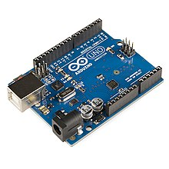
What is Arduino?
ແມ່ນ open-source hardware ແລະ ບໍລິສັດ software, ໂຄງການ, ແລະຊຸມຊົນຜູ້ໃຊ້ທີ່ອອກແບບ ແລະ ຜະລິດ ຊຸດຄວບ ຄຸມຈຸລະພາກ ແລະ ຊຸດ ໄມໂຄຄອນຄວບຄຸມ ສຳລັບການກໍ່ສ້າງອຸປະກອນດິຈິຕອນ.

Slide 6
ການອອກແບບກະດານ Arduino
ການອອກແບບກະດານ Arduino ໃຊ້ຄວາມຫລາກຫລາຍຂອງ microprocessors ແລະຕົວຄວບຄຸມ. ກະດານໄດ້ຖືກຕິດຕັ້ງດ້ວຍຊຸ
ດຂອງ pins input/output (I/O) ດິຈິຕອລແລະອະນາລັອກທີ່ອາດຈະຕິດຕໍ່ກັບກະດານຂະຫຍາຍຕ່າງໆ ('ໄສ້') ຫຼື breadboards (ສໍາລັບ prototyping) ແລະວົງຈອນອື່ນໆ.
ພາສາການຂຽນໂປລແກລມ C ແລະ C ++ , ໂດຍໃຊ້ API ມາດຕະຖານເຊິ່ງເອີ້ນກັນວ່າ ພາສາ Arduino , ໄດ້ຮັບການດົນໃຈຈາກ ພາສາປະມວນຜົນ .

Slide 7
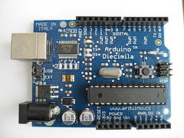
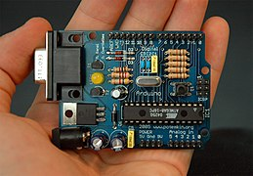
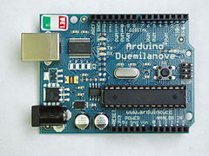
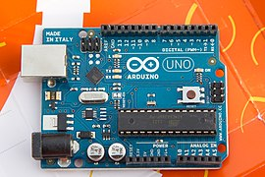
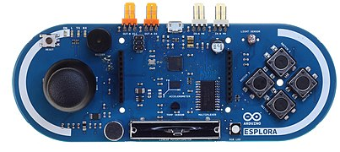
ປະເພດຂອງ Arduino
ຮາດແວ Arduino ຕົ້ນສະບັບແມ່ນຜະລິດໂດຍບໍລິສັດອິຕາລີ Smart Projects. [36] ບາງກະດານຍີ່ຫໍ້ Arduino ໄດ້ຖືກອອກແບບໂດຍບໍລິສັດອາເມລິກາ SparkFun Electronics ແລະ Adafruit Industries . [37] ໃນປີ 2016 , 17 ຮຸ່ນຂອງຮາດແວ Arduino ໄດ້ຖືກຜະລິດເປັນການຄ້າ.
Arduino Uno R2 [41] [42]
Arduino Diecimila [39]
Arduino Duemilanove [40] (rev 2009b)
Arduino Uno R2 [41] [42]

Slide 8
ຂອບໃຈ
ຂໍ້ມູນໄດ້ມາຈາກ
https://www.ebay.com/sch/
https://www.raspberrypi.com
https://monthly.com/

